Slide 1


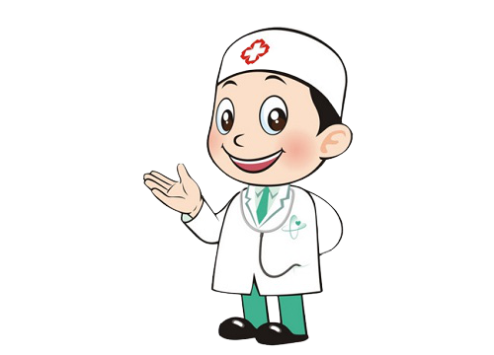
UỶ BAN NHÂN DÂN QUẬN LONG BIÊN
TRƯỜNG MẦM NON GIANG BIÊN
LĨNH VỰC PHÁT TRIỂN NGÔN NGỮ
Đề tài: Thơ “ Làm bác sĩ”
Lứa tuổi: 4 – 5 tuổi
Giáo viên: Nguyễn Thị Thường
Nguyễn Minh Yến

Slide 2

Hát: Ghen covid

Slide 3
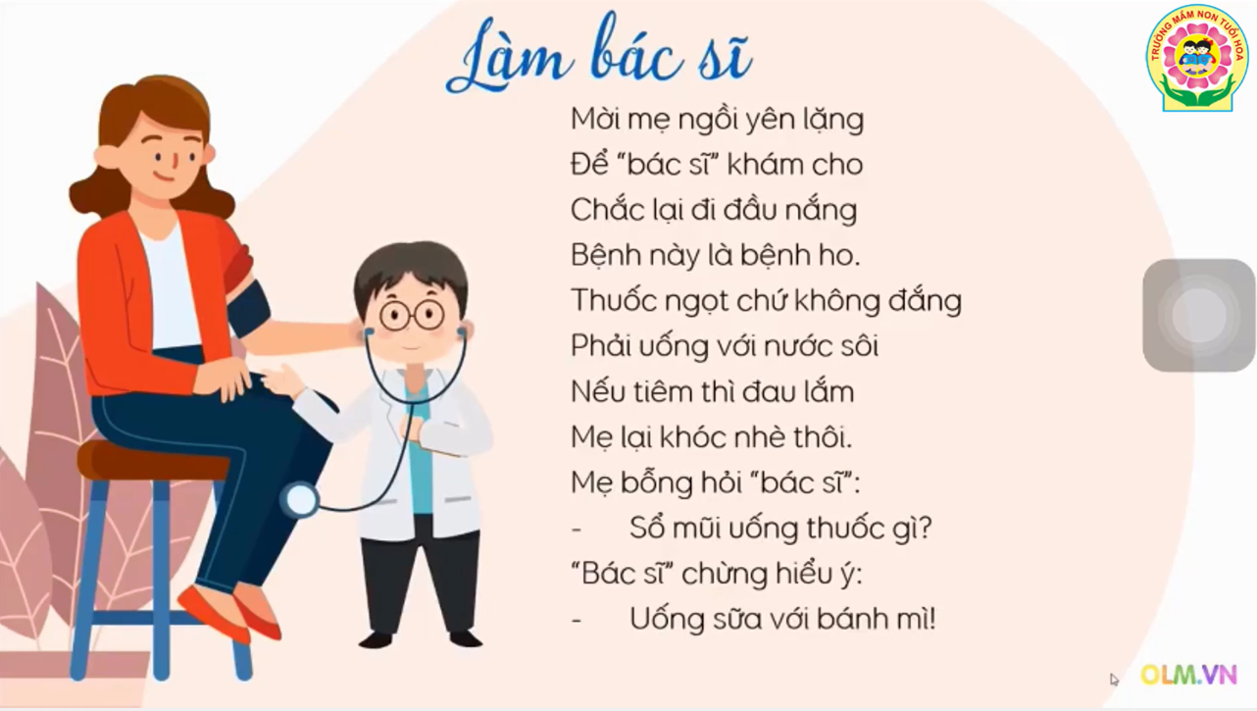

Slide 4
Cô vừa đọc cho các con nghe bài thơ gì?
Bài thơ do ai sáng tác?

Slide 6
Bác sĩ khám bệnh cho ai?
Mẹ đã làm gì?

Slide 7
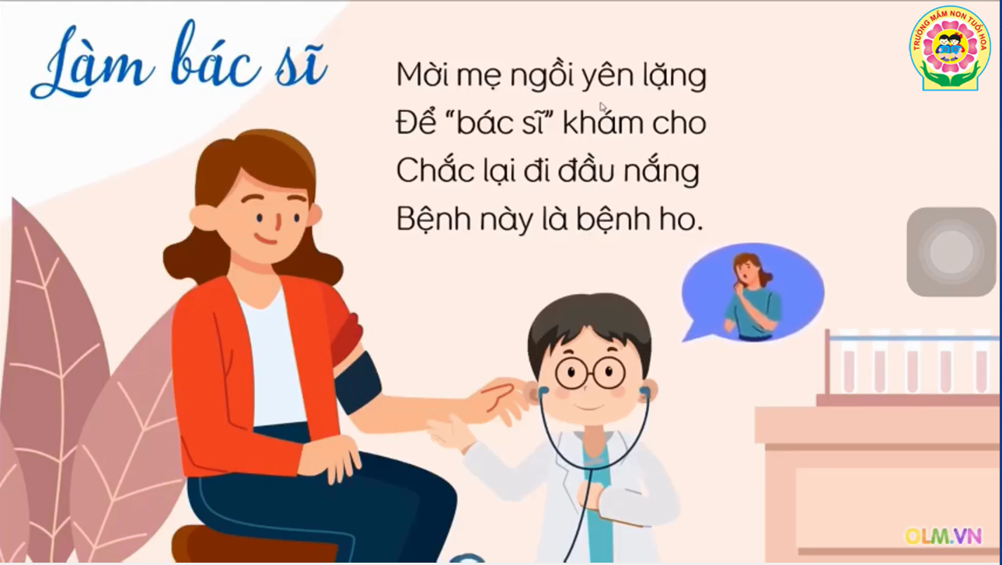

Slide 8
Mẹ hỏi bác sĩ điều gì?
Thuốc có vị gì?
Khi uống thuốc phải uống
với nước như thế nào?

Slide 9
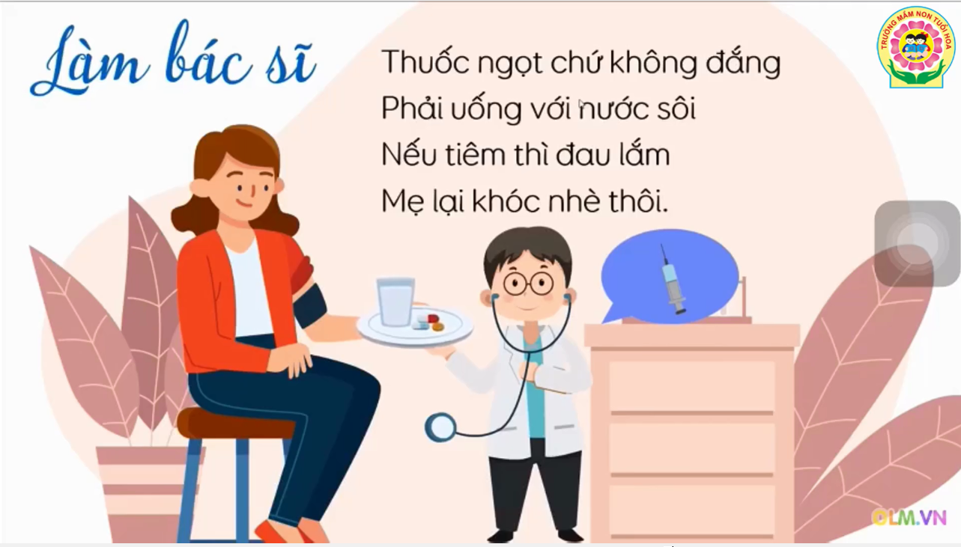

Slide 10
Mẹ hỏi bác sĩ sổ mũi
uống thuốc gì?
Bác sĩ đã nói ra sao?

Slide 11
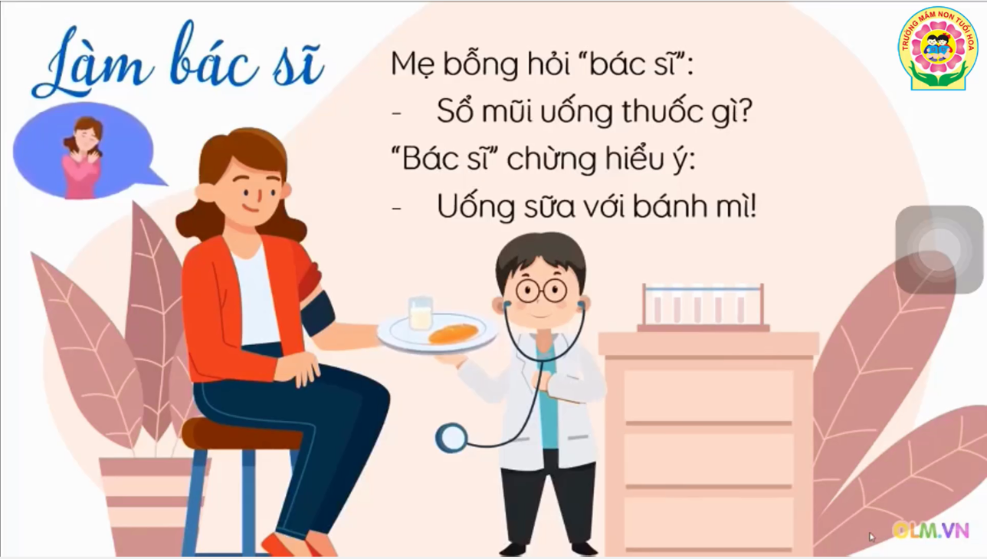

Slide 12
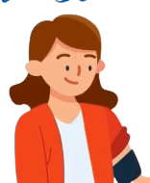
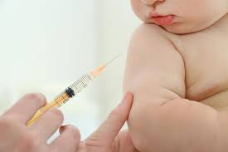
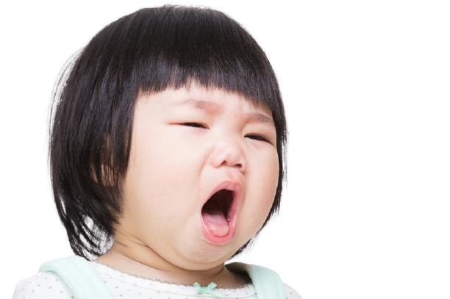
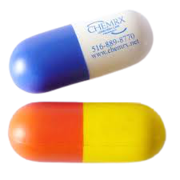
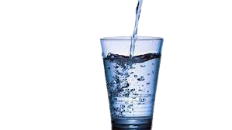
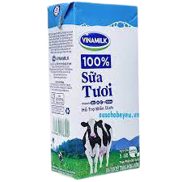
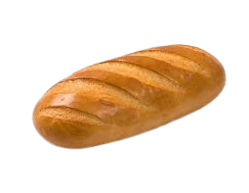
Làm bác sĩ
Mời ngồi yên lặng
Để khám cho
Chắc lại đi đầu nắng
Bệnh này là bệnh
ngọt chứ không đắng
Phải uống với sôi
Nếu thì đau lắm
lại khóc nhè thôi
bỗng hỏi bác sĩ
Sổ mũi uống gì?
chừng hiểu ý
Uống với
Lê Ngân

Slide 13

Xin chào và hẹn gặp lại các con!

